Slide 1
生物序列分类
邹权
电子科技大学
Notes:
各位老师、同学好，下面我来介绍一下生物序列分类

Slide 2
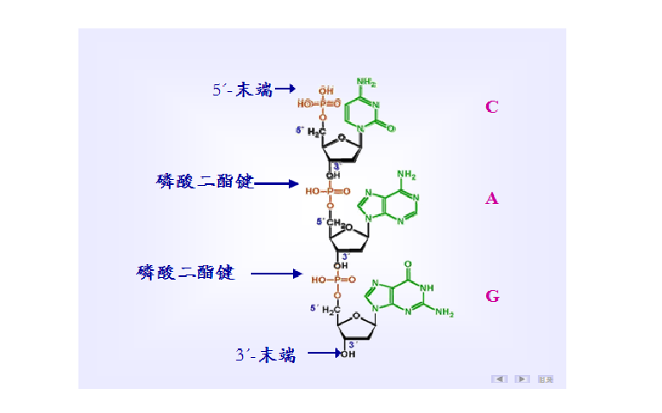
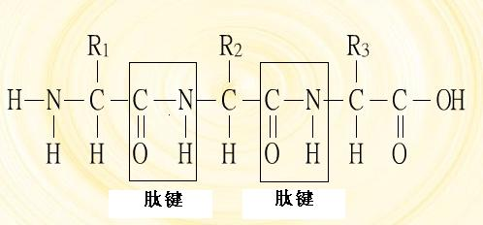
什么是生物序列
生物序列主要包括DNA、RNA和蛋白质
蛋白质
DNA
Notes:
以序列作为信息载体的主要是DNA、RNA和蛋白质三种生物大分子。从生物和物理的角度看，这些生物大分子形状、功能都不同。注意：这里都是有机物、大分子，分子量上万甚至几百万，和我们高中化学学的硫酸铜那种小分子不同。分子量大，结构肯定复杂，也就意味着功能复杂，所以需要通过计算的方法预测他的功能。不像是硫酸铜、氯化钾这种小分子，用化学实验的方法就能了解他的结构功能。这三种大分子都是通过化学键脱水，形成链状结构。每一个单元都比较固定，我们一般用一个字母来表示。图中DNA中绿色的部分，蛋白质中的R1,R2, R3，都是这种单元。DNA有四种字母，蛋白质有20种字母。其中某个字母上如果发生了一点变化，就是所谓的修饰，比如DNA绿色的环上的某个氢原子变成了甲基，我们就称这个位置被“甲基化了”。“甲基化”也是我们要预测的一个重要问题。

Slide 3
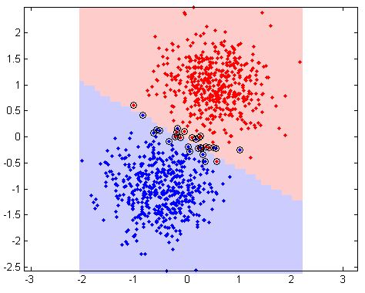
生物序列分类
>P04635|3.1.1.3|3.1.1.32
MKETKHQHTFSIRKSAYGAASVMVASCIFVIGGGVAEANDSTTQTTTPLEVAQTSQQETHTHQTPVTSLH
TATPEHVDDSKEATPLPEKAESPKTEVTVQPSSHTQEVPALHKKTQQQPAYKDKTVPESTIASKSVESNK
ATENEMSPVEHHASNVEKREDRLETNETTPPSVDREFSHKIINNTHVNPKTDGQTNVNVDTKTIDTVSPK
DDRIDTAQPKQVDVPKENTTAQNKFTSQASDKKPTVKAAPEAVQNPENPKNKDPFVFVHGFTGFVGEVAA
KGENHWGGTKANLRNHLRKAGYETYEASVSALASNHERAVELYYYLKGGRVDYGAAHSEKYGHERYGKTY
>Q9NWT6|1.14.11.30|1.14.11.n4
MAATAAEAVASGSGEPREEAGALGPAWDESQLRSYSFPTRPIPRLSQSDPRAEELIENEEPVVLTDTNLV
YPALKWDLEYLQENIGNGDFSVYSASTHKFLYYDEKKMANFQNFKPRSNREEMKFHEFVEKLQDIQQRGG
EERLYLQQTLNDTVGRKIVMDFLGFNWNWINKQQGKRGWGQLTSNLLLIGMEGNVTPAHYDEQQNFFAQI
KGYKRCILFPPDQFECLYPYPVHHPCDRQSQVDFDNPDYERFPNFQNVVGYETVVGPGDVLYIPMYWWHH
IESLLNGGITITVNFWYKGAPTPKRIEYPLKAHQKVAIMRNIEKMLGEALGNPQEVGPLLNTMIKGRYN
>P04418|3.2.2.17|4.2.99.18
MTRINLTLVSELADQHLMAEYRELPRVFGAVRKHVANGKRVRDFKISPTFILGAGHVTFFYDKLEFLRKR
QIELIAECLKRGFNIKDTTVQDISDIPQEFRGDYIPHEASIAISQARLDEKIAQRPTWYKYYGKAIYA
-0.12972021 -0.10267122 0.05165671
-0.02537533 -0.02327581 0.01257873
-0.04431615 -0.03793824 0.00783558
-0.09035013 -0.04484774 -0.02480496
-0.01150325 -0.02400325 0.03616526
-0.13563429 -0.15971042 -0.00528393
>A1JRR3|1.1.1.79|1.1.1.81
MNIIFYHPFFEAKQWLSGLQSRLPTANIRQWRRGDTQPADYALVWQPPQEMLASRVELKGVFALGAGVDA
ILDQERRHPGTLPAGVPLVRLEDTGMSLQMQEYVVATVLRYFRRMDEYQLQQQQKLWQPLEPHQHDKFTI
GILGAGVLGKSVAHKLAEFGFTVRCWSRTPKQIDGVTSFAGQEKLPAFIQGTQLLINLLPHTPQTAGILN
QSLFSQLNANAYIINIARGAHLLERDLLAAMNAGQVAAATLDVFAEEPLPSMHPFWSHPRVTITPHIAAV
TLPEVAMDQVVANIQAMEAGREPVGLVDVVRGY
>Q9NZB8|4.1.99.22|4.6.1.17
MAARPLSRMLRRLLRSSARSCSSGAPVTQPCPGESARAASEEVSRRRQFLREHAAPFSAFLTDSFGRQHS
YLRISLTEKCNLRCQYCMPEEGVPLTPKANLLTTEEILTLARLFVKEGIDKIRLTGGEPLIRPDVVDIVA
QLQRLEGLRTIGVTTNGINLARLLPQLQKAGLSAINISLDTLVPAKFEFIVRRKGFHKVMEGIHKAIELG
YNPVKVNCVVMRGLN
>Q8JU62|2.1.1.56|2.7.7.50
MAAVFGIQLVPKLNTSTTRRTFLPLRFDLLLDRLQSTNLHGVLYRALDFNPVDRSATVIQTYPPLNAWSP
HPAFIENPLDYRDWTEFIHDRALAFVGVLTQRYPLTQNAQRYTNPLVLGAAFGDFLNARSIDIFLDRLFY
GPTQESPITSITKFPYQWTIDFNVTADSVRTPAGCKYITLYGYDPSRPSTPATYGKHRPTYATVFYYSTL
-0.02425524 -0.05029627 0.0067438
-0.04724623 -0.08116538 0.03915287
0.05580992 -0.02495753 -0.05490753
0.0361518 0.04706983 -0.09807123
0.10447804 0.09917403 0.07816287
0.11267566 0.06060866 -0.01122177
Notes:
所以DNA和DNA之间，蛋白质和蛋白质之间，差异都在那些单元的出现和顺序，因为每个单元都用一个字母表示，所以每个DNA、RNA、蛋白质都可以用一个字符序列来表示。不同的字符序列会有不同的功能。我们的工作就是利用已知的序列和功能，去猜未知的序列是否有这些功能。这就是一个很典型的机器学习问题。在这个图中，上面框中的蛋白序列都是酶，下面框中的蛋白序列都不是酶，那么如何把他们区分开？来了一条新的序列，怎么预测他是不是酶？
这里科普一下，生物序列一般都写成图上这种格式，称为fasta格式，第一行是一条序列的名字，用>开头，然后下面是序列内容，一般序列比较长的话，可能分多行显示，一行60个字母。结束后，下一条序列在以>开头，后面跟名字，然后是序列。
每一个序列可以看成一个样本，用机器学习的思想，可以用各种办法把一条序列转化为多个数值，多个数值就是一个向量，也称为多个特征。最简单的DNA序列的特征就是AGCT的含量，这就是4维特征。然后对两个类别或多个类别的向量进行分类。二维向量是平面上一个点，三维向量是空间中一个点，多维向量就是超空间中的一个点。如果若干个正例都是红颜色的点，反例都是蓝色的点，我们就可以用机器学习中的分类方法，把它们分开，这样新来的序列也提取特征，变成一个点，这个点落在红色区域就是正例，蓝色区域就是反例，从而完成了分类。

Slide 4
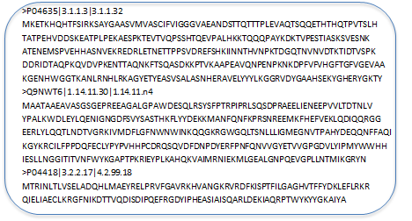
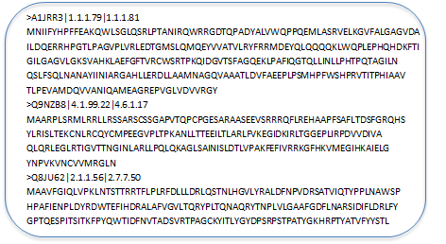
生物序列分类
-0.12972021 -0.10267122 0.05165671
-0.02537533 -0.02327581 0.01257873
-0.04431615 -0.03793824 0.00783558
-0.09035013 -0.04484774 -0.02480496
-0.01150325 -0.02400325 0.03616526
-0.13563429 -0.15971042 -0.00528393
-0.12972021 -0.10267122
-0.02537533 -0.02327581
-0.04431615 -0.03793824
-0.09035013 -0.04484774
-0.01150325 -0.02400325
-0.13563429 -0.15971042
-0.34972021 -0.10267784
-0.02537533 -0.02356713
-0.57316152 -0.43227931
-0.09881432 -0.09100432
-0.23156745 -0.07830325
-0.13563472 -0.15957833
-0.02425524 -0.05029627 0.0067438
-0.04724623 -0.08116538 0.03915287
0.05580992 -0.02495753 -0.05490753
0.0361518 0.04706983 -0.09807123
0.10447804 0.09917403 0.07816287
0.11267566 0.06060866 -0.01122177
Notes:
上面说的是一个非常典型的机器学习过程，实际上我们生活中常见的人脸识别、语音识别、指纹识别、垃圾邮件识别都是这样的思路。生物序列的分类一般还有两个特点。第一，序列要瘦身；第二，特征要瘦身。
序列瘦身是指：生物序列通常要去冗余。因为我们的数据通常是网上的生物数据库中下载的，生物数据库收集的数据可能来自全世界各地的实验室，可能同一条序列被不同的实验室测得不一样，差了一两个字母；或者同一个基因在不同得物种中都有，但不同得物种中得同一个基因略有不同。这样下载到得序列通常会有多条非常相似得序列，如果有十条相似得序列，用9条训练1条验证，很容易得出很好得结果。就像图中蓝色圆圈和五角星两种样本都成簇出现，拿簇中的一大部分训练，一小部分验证，很容易得到很好的分类结果，k近邻分类器就会效果很好。但显然这对于新来的孤立样本不会预测的准。因此，我们需要把簇中的相似样本都删除，只保留一个代表性样本，如果分类器能把“精简”后的代表样本都分的准确，那么我们认为这时的分类器就“鲁棒”了。因此，第一步要做的事情就是对序列去冗余，把相似的序列都删掉。
第二是特征也要瘦身。因为人直观上很难感觉出生物序列的有效数值特征，所以往往从各个角度提取序列的特征。这就造成特征很多，维度高。但人们对生物序列的了解不够，造成有标签的样本一般又不多，所以出现高维小样本的情况。这时，过多的特征会导致噪声，需要把那些没有用的特征删除掉。这和图像分类还不太一样，图像分类一般是对高维特征做变换，变成低维特征，因为图像一般每个特征都有用；而生物序列分类最后要看到底是哪些特征起作用了，最后要给生物学家一个解释，所以一般不做特征变换，而是直接对特征进行删除，删掉没有用的特征；进而对特征排序，找出最有用的特征。所以和上附图相比，数值特征要瘦身之后再分类。

Slide 5
生物序列分类
1
-0.12972021 -0.10267122 0.05165671
-0.02537533 -0.02327581 0.01257873
-0.04431615 -0.03793824 0.00783558
-0.09035013 -0.04484774 -0.02480496
-0.01150325 -0.02400325 0.03616526
-0.13563429 -0.15971042 -0.00528393
2
-0.12972021 -0.10267122
-0.02537533 -0.02327581
-0.04431615 -0.03793824
-0.09035013 -0.04484774
-0.01150325 -0.02400325
-0.13563429 -0.15971042
3
-0.34972021 -0.10267784
-0.02537533 -0.02356713
-0.57316152 -0.43227931
-0.09881432 -0.09100432
-0.23156745 -0.07830325
-0.13563472 -0.15957833
-0.02425524 -0.05029627 0.0067438
-0.04724623 -0.08116538 0.03915287
0.05580992 -0.02495753 -0.05490753
0.0361518 0.04706983 -0.09807123
0.10447804 0.09917403 0.07816287
0.11267566 0.06060866 -0.01122177
Notes:
所以这个过程中，一般会有3个我们要做的事情。前面的数据收集一般不建议新手来做，可以直接下载别人已经整理好或发表的数据。第零步的去冗余也可以直接用软件来做。后面的一，序列特征提取；二，特征筛选降维；三，分类器的选择。是我们主要要做的工作。当然做完这三点还有后续的工作，比如对找到的特征进行分析，为什么它会对这个问题有用？对判错的样本进行分析，为什么这些样本会被分错？一般还要建立一个web server，让生物学家在网页上输入一条新的序列，就能预测它是否属于你研究的这一类。
对于新手来说，您需要掌握的就是快速的学会图上的一二三步要怎样做。对于某些特定的数据，您是否在123中能有一些创新的想法，提高他的分类准确率？

